Slide 1
PRIMJERI PRORAČUNA
Jednostrana trapezna greda napregnuta jednoliko raspoređenim vertikalnim opterećenjem
Notes:
U ovoje prezentaciji naći ćete dva primjera proračuna lameliranih lijepljenih nosača specijalne geometrije prema važećim normama HRN EN 1995-1-1: 2013. Primjeri su vrlo bitni za kvalitetno savladavanje gradiva. Također bih napomenula da su oba izdanja knjiga Drvene konstrukcije prema europskim normama autorica A. Bjelanovć; V. Rajčić, pisane prema staroj verziji EN 1995-1-1:2008.. Stoga primjere iz te knjige ne možete koristiti u potpunosti pa se i zbog toga daju ovi primjeri. Dodatno pratite skripte „LL_grede posebne geometrije_skripta uz predavanje koje su postavljene na web stranice predmeta Drvene konstrukcije 2 – online predavanja.

Slide 2
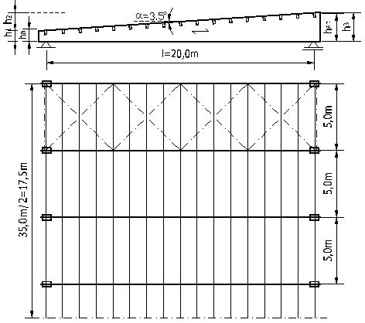
DISPOZICIJA

Slide 3
    SVOJSTVA MATERIJALA, RAZRED UPORABE KONSTRUKCIJE I FAKTORI UTJECAJA OKRUŽENJA
Razred uporabe: 2 negrijani, zatvoreni objekt (gospodarske namjene)
Razred čvrstoće: GL 28h homogeno lijepljeno lamelirano drvo visoke nosivosti
Granično stanje nosivosti: faktori utjecaja okruženja i trajanja opterećenja na čvrstoću, parcijalni faktori za materijal, karakteristične
(f_{i,g,k}) i proračunske čvrstoće (f_{i,d})
k_{mod} = 0,9 faktor izmjene za razred uporabe 2 i proračunsku kombinaciju s promjenjivim opterećenjem snijega kratkog trajanja
γ_{M} = 1,3 parcijalni faktor sigurnosti za svojstva čvrstoće
proračunske čvrstoće, u N/mm²
Granično stanje uporabljivosti: faktor utjecaja okruženja na krutost
k_{def} = 0,8 faktor deformiranja lijepljeno lamelirano drvo u razredu uporabe 2 (za stalno opterećenje)

Slide 4
Mehanička svojstva i gustoća homogenog lameliranog drva razreda čvrstoće GL 28h
I. razred čvrstoće homogenog lijepljenog lameliranog drva |  | GL 28h | Proračunske čvrstoće (u N/mm²)
Čvrstoće (u N/mm²)
Savijanje | f_{m,g,k} | 28,0 | f_{m,d} | 19,38
Vlak paralelno s vlakancima (osni vlak) | f_{t,0,g,k} | 19,5 | f_{t,0,d} | 13,50
Vlak okomito na vlakanca (okomiti vlak) | f_{t,90,g,k} | 0,45 | f_{t,90,d} | 0,31
Tlak paralelno s vlakancima (osni tlak) | f_{c,0,g,k} | 26,5 | f_{c,0,d} | 18,35
Tlak okomito na vlakanca (okomiti tlak) | f_{c,90,g,k} | 3,0 | f_{c,90,d} | 2,08
Posmik | f_{v,g,k} | 3,2 | f_{v,d} | 2,22
Moduli krutosti (u N/mm²)
Srednji modul elastičnosti paralelno | E_{0,g,mean} | 12600
Karakteristični modul elastičnosti paralelno | E_{0,g,05} | 10200
Srednji modul elastičnosti okomito | E_{90,g,mean} | 420
Srednji modul posmika | G_{g,mean} | 780
Gustoća (u kg/m³)
Karakteristična gustoća | ρ_{g,k} | 410
* Približni karakteristični modul posmika je ≈ 0,8 G_{g,mean} = 625 N/mm².

Slide 15
Zakrivljena greda složene geometrije napregnuta jednoliko raspoređenim vertikalnim opterećenjem
ZADATAK 2:
Treba provesti proračun graničnih stanja za glavni nosač lamelirane krovne konstrukcije iz zadatka 1, ali tako da se sedlasta greda jednake visine presjeka na prijelazu u zakrivljeno područje izvede s nasađenim tjemenom. Ostale geometrijske veličine, uključujući i zakrivljenost treba prilagoditi minimalnim zahtjevima mehaničke otpornosti i stabilnosti. Za jednako opterećenje i geometriju krovne konstrukcije treba provjeriti djelotvornost zamjene sedlaste grede zakrivljenom gredom i odrediti horizontalni pomak na pokretnom ležaju.

Slide 16
Sedlasti glavni nosač složene geometrije s nasađenim tjemenom – zakrivljena greda

